Slide 1



Slide 2



Slide 3

Hoje...! Apenas Hoje!
Nara Pamplona

Slide 4
Hoje permitirei que invada meus espaços
Compartilhe meus segredos, meu íntimo
Faça de mim sua gueixa dócil, disponível
Usufrua favores nunca antes oferecidos...

Slide 5


Slide 6
Que desabafe suas dores sem apartes,
Navegue no mar revolto de meu corpo
Sem que naufrague por gestos meus
Com seu barco enfeitado de vãs promessas...

Slide 7


Slide 8
Hoje...quero ser inteiramente sua
Quieta, gozando os prazeres da entrega total
E senti-lo como meu amo, senhor do meu destino...

Slide 9
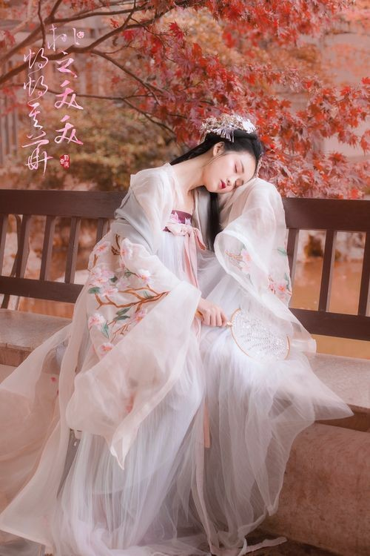

Slide 10
Hoje...Apenas hoje...!
Despojada de defesas, de senões, indagações
Aceitarei-o soberano no reduto mais íntimo do ser...
16/05/2009
Nara Pamplona
Esta obra está licenciada sob uma Licença Creative Commons.

Slide 11


Slide 12
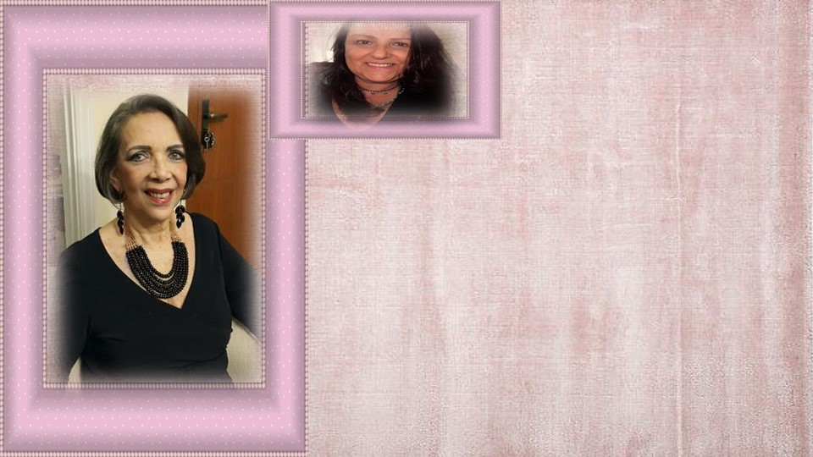
Criação, Formatação e Edição:
Cléo Menegatt
cmenegatt2016@gmail.com
Imagens: Internet e Acervo Pessoal
Texto: Nara Pamplona
Música: Al borde de la consciência (J.Barria)
Bordemar Instrumental
www.pinterest.com/cleonicemenegat/vídeos
www.sergrasan.com/cleoslides
Canal no Youtube:
Cleonice Menegatt Goelzer

